Slide 1


Hz. Muhammed’in Hayatı
Ortaokul ve
İmam Hatip Ortaokulu
Sosyal İletişim

Slide 2
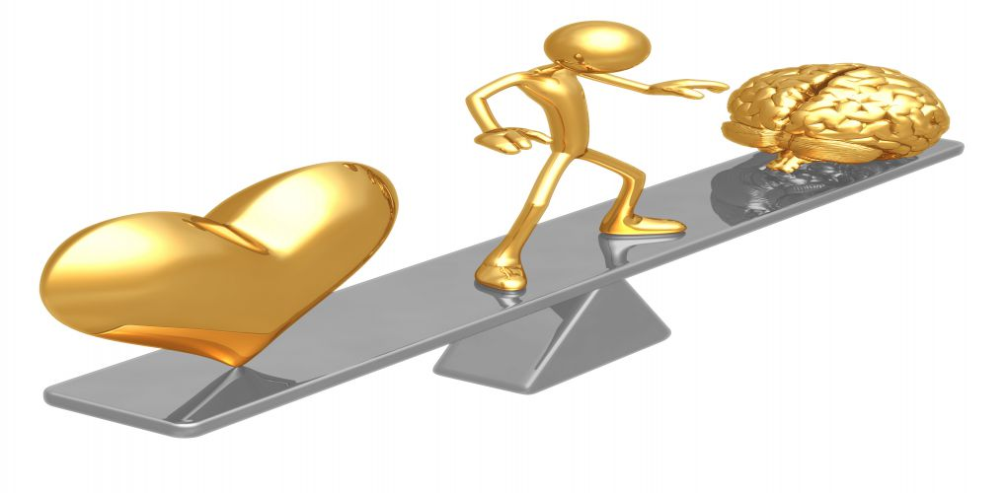
Bölüm İçindekiler
2. Dengeli Davranmak

Slide 3
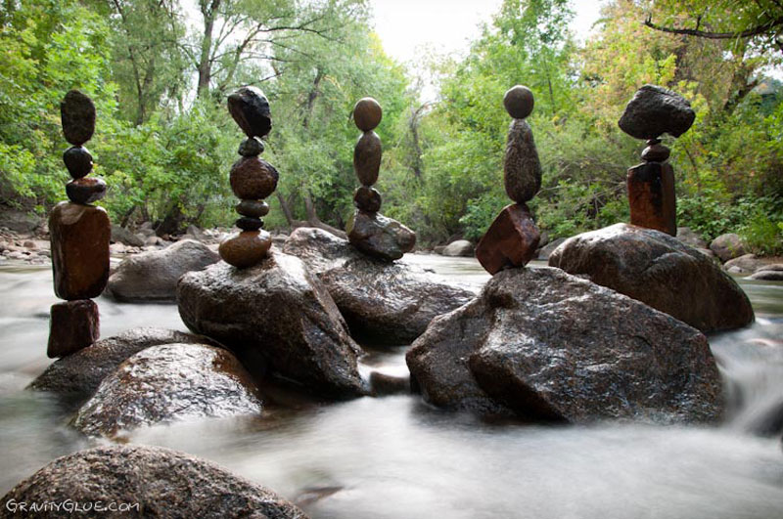
2. Dengeli Davranmak
İslam dininin ayırıcı özelliklerinden birisi, dengeli ve ölçülü olmaya önem vermesidir. Kur’an-ı Kerim’de Allah’ın her şeyi denge ve ölçü içerisinde yarattığı belirtilmektedir. İnsana düşen, Allah’ın varlıklar üzerine koyduğu bu denge ve düzeni bozmamaktır.

Slide 4
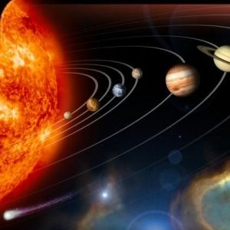
2. Dengeli Davranmak
Ayet:“Allah, göğü yükseltti ve onu dengeye oturttu. Sakın ola siz de
denge konusunda aşırılığa gitmeyiniz.” (Rahman:7)
Kainatta bir ölçü ve denge var.
Bu nedenle insanoğlu, evrenin ahenk ve düzenine uyum sağlamalı ve her türlü aşırılıktan uzak durmalıdır.

Slide 5
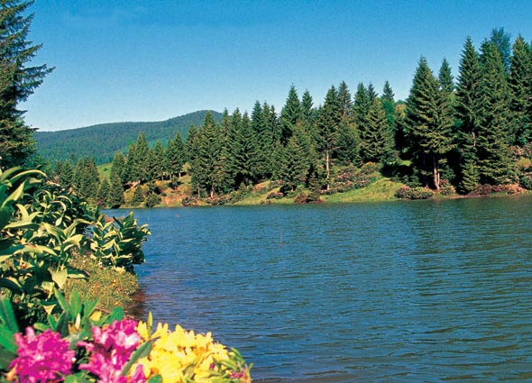
2. Dengeli Davranmak
Doğada bir ölçü ve denge var.
Dinimiz doğadaki dengeyi bozan davranışlardan kaçınmamızı istiyor.

Slide 6
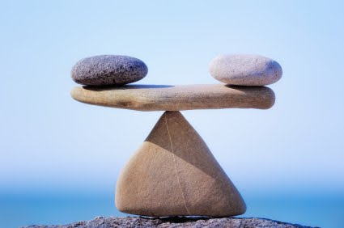
İslamiyet ölçü ve denge dinidir. Her şeyde orta yolu tutmamızı istiyor.
Ayet: “ Böylece sizi orta yolu benimseyen bir ümmet kıldık.”
(Bakara: 143)

Slide 7
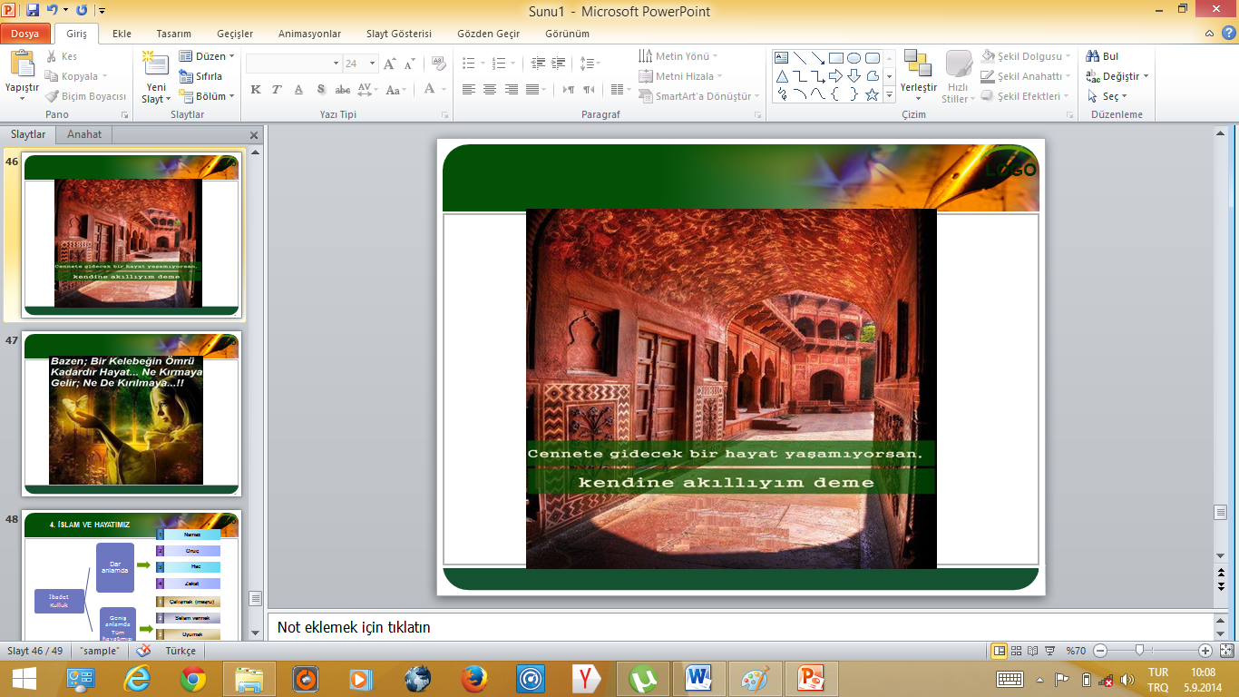
Ayet: Ve böylece sizin dengeli ve ölçülü bir toplum olmanızı istedik ki [hayatınızla] tüm insanlığın huzurunda hakikatin şahitleri olasınız. (Bakara 143)
İslam Aşırılıklardan Uzak Bir Dindir
Denge
(Orta YOL)
Tefrit
Yetersizlik
Sorumsuzluk
Cimrilik
İfrat
Aşırılık
İsraf
Savurganlık

Slide 8
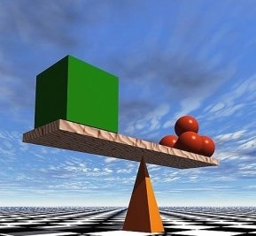
2. Dengeli Davranmak
Denge, her türlü aşırılıklardan uzak olmak, orta yolu takip etmek anlamına gelmektedir. Müslüman yeme, içme, giyinme, çalışma, harcama, ibadet etme gibi hayatın her aşamasında ölçülü olmalı, doğal olanın dışına çıkmamalıdır. Aksi takdirde hem kendisi hem de başkaları zarar görür. Aşırılık, insan hayatında huzur ve mutluğu da alıp götürmektedir. Örnek hayatıyla bizlere rehber olan Peygamberimizin söz ve davranışlarında, denge ve ölçünün en güzel yönleri görülmektedir.

Slide 9

2. Dengeli Davranmak
Denge ve ölçünün gözetilmesi gereken alanlardan birisi ekonomidir. Güzel ve mutlu bir geçim için gelir gider dengesine dikkat etmek, harcama ve tüketimi ona göre yapmak gerekmektedir. Kazancı aşan tüketim ve harcamalar kişiyi iflasa
sürüklemekte, başkalarına muhtaç hâle düşürmektedir.

Slide 10
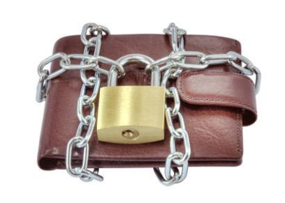

2. Dengeli Davranmak
Bu yüzden Kur’an-ı Kerim cimriliği ve savurganlığı iki aşırı uç olarak görmekte ve ikisi arasında orta bir yol tutmamızı öğütlemektedir: “Ve harcadıkları zaman ne israf ederler ne de cimrilik ederler; harcamaları, bu ikisinin arasında dengeli olur.” (Furkan:67)

Slide 11

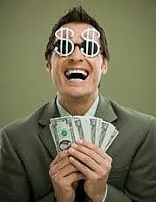
Harcamalarda Denge
Ayet: “ Elini boynuna bağlayıp cimri kesilme, büsbütün de açıp tutumsuz olma, yoksa pişman olur, açıkta kalırsın.” (İsra 29)
Harcamada
Denge
İfrat
Aşırılık
İsraf
Savurganlık
Lüks
Tefrit
Cimrilik
Pintilik
Eli sıkılık
Paylaşmak
Güzeldir

Slide 12
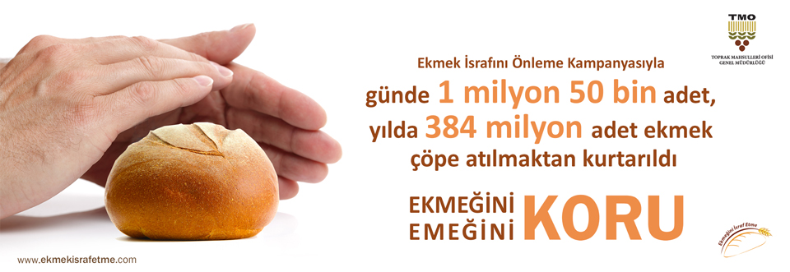

Slide 13
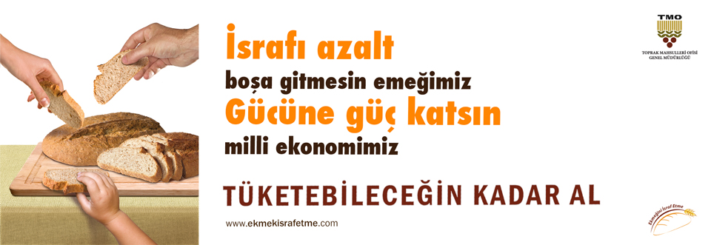

Slide 14
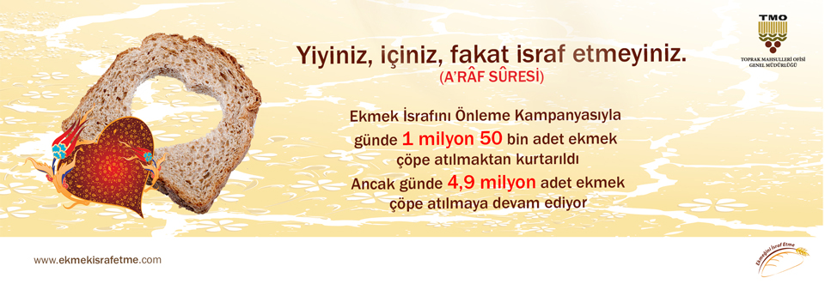

Slide 15
Hadis: Allah nimetini kulunun üzerinde görmek ister.
Hadis: Allah güzeldir, güzelliği sever, güzel giyinmek kibir değildir?

Slide 16
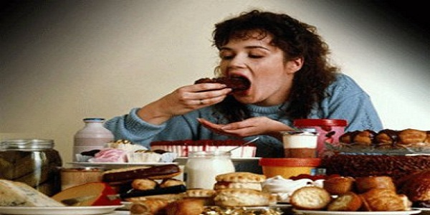
2. Dengeli Davranmak
Peygamber Efendimiz, yeme, içme, gibi işlerinde de son derece ölçülü idi. Acıkmadan yemez ve sofradan tam olarak doymadan kalkardı. Onun hiçbir zaman karnını tıka basa doldurduğu görülmemişti. Mideyi aşırı derecede doldurmanın hastalıklara davetiye çıkaracağını biliyordu. Bu nedenle Peygamber Efendimiz, aşırı yeme ve içmeyi israf olarak nitelendirmekteydi. Bu konuda şöyle buyurmaktadır: “Canının çektiği ve arzu ettiği her şeyi yemen, şüphesiz israftır.”

Slide 17
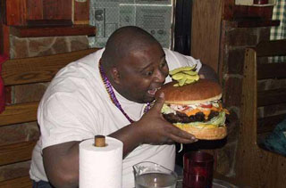
2. Dengeli Davranmak
Hadis:“Hiçbir insan, midesinden daha tehlikeli bir kap doldurmamıştır. Hâlbuki kişiye, kendisini ayakta tutacak birkaç lokma yeter. Mutlaka yemesi gerekirse, midesinin üçte birini yemeye, üçte birini içmeye, üçte birini de rahat nefes alıp vermeye ayırmalıdır.”

Slide 18
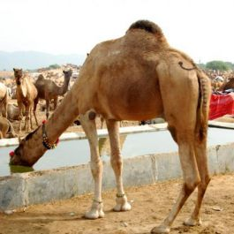
2. Dengeli Davranmak
Peygamberimiz yemek yerken ve su içerken, hızlı ve aceleci davranmayı doğru
bulmaz, başta Besmele çekmeyi, sonunda ise Allah’a hamd etmeyi ihmal etmezdi. Bununla ilgili bir hadis-i şerifinde şöyle buyurmaktadır: “Deve içişi gibi tek bir içişle su içmeyin, ikişer üçer yudumda için; içmeye “Bismillah” diyerek başlayın, bitirince “Elhamdülillah” deyin.”

Slide 19
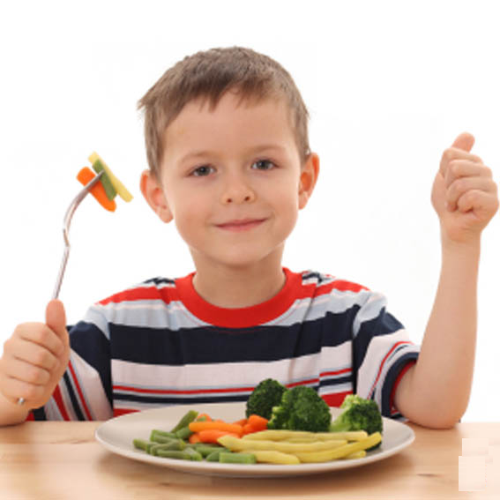
2. Dengeli Davranmak
Peygamberimiz yemeği soğuk ve çok sıcak yememeye dikkat etmekteydi. Onun yeme ve içmedeki bu güzel tutumunun, beden ve ruh sağlığı için son derece yararlı olduğunda şüphe yoktur. Tıbbın yeme ve içme konusundaki öneri ve uyarıları, Peygamberimizin uygulamalarıyla uyum sağlamaktadır.

Slide 20
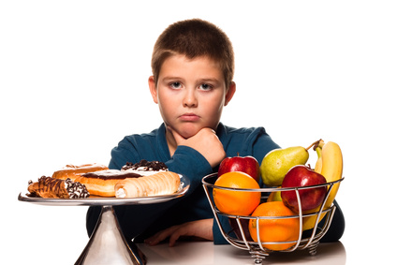
2. Dengeli Davranmak
Giyim kuşam da tıpkı yeme içme gibi insanın temel ihtiyaçlarından biridir. Peygamberimiz bu konuda da orta yolu tercih ederek, ne düzensizliği ve dağınıklığı onaylamış ne de israf ve gösterişe kaçan giyim tarzını doğru bulmuştur. Bir hadis-i şerifte şöyle buyurmaktadır: “İsraf etmemek ve kibre kapılmamak şartıyla yiyiniz, içiniz, sadaka veriniz ve giyininiz.”

Slide 21
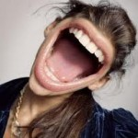
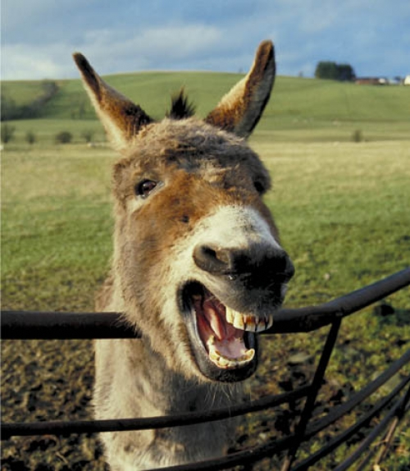
2. Dengeli Davranmak
Allah’ın insana verdiği nimetlerin başında konuşma yeteneği gelmektedir. Böylelikle insan, düşüncelerini ifade edebilmekte ve insanlarla iletişim kurabilmektedir. Ancak dilin özensiz ve gelişigüzel kullanılması birçok olumsuzluğu da beraberinde getirmektedir. Bu nedenle fazla ve gereksiz konuşmak, ses tonunu gereğinden çok yükseltmek doğru bulunmamış ve bunların kişiyi yanlışa ve günaha götürebileceği ifade edilmiştir. Bununla ilgili olarak bir ayet-i kerimede şöyle buyrulmaktadır: “Yürüyüşünde doğal ol. Sesini alçalt. Unutma ki, seslerin en çirkini eşek sesidir.”(Lokman:19)

Slide 22
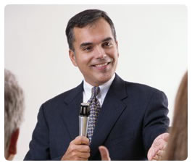
2. Dengeli Davranmak
Peygamberimiz de hitap ederken tane tane konuşur ve onu dinleyen herkes rahatlıkla sözlerini anlardı. İnsanları, yapmacık ve kimsenin anlayamadığı kelimelerle hitap etmekten sakındırırdı. Bir hadisinde, “Allah’a ve ahiret gününe inanan ya hayır söylesin ya da sussun.” diyerek yararsız ve boş konuşmadan uzak durulmasını istemiştir.

Slide 23
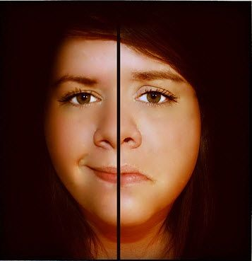
2. Dengeli Davranmak
İnsan, sadece biyolojik özelliklerden oluşan bir varlık değildir. Onun sevgi, öfke, korku, cesaret gibi birçok duygusal yönü vardır. Bu duyguların kontrol edilmesi ve ölçülü bir seviyede tutulması insanın sosyal çevresi ile uyumu açısından oldukça önemlidir.

Slide 24
Duygularda Denge
TEFRİT
DENGE
İFRAT
Korkaklık
Cesaret
Saldırganlık
Cimrilik
İktisat
Savurganlık
Duyarsızlık
Sevgi
Tutku
Tembellik
Çalışkanlık
Hırs
Eziklik
Ağırbaşlılık
Kibir

Slide 25

Zulmü alkışlayamam, zalimi asla sevemem;
Gelenin keyfi için geçmişe kalkıp sövemem.
Biri ecdadıma saldırdımı, hatta boğarım! ...
-Boğamazsın ki!
-Hiç olmazsa yanımdan kovarım.
Üçbuçuk soysuzun ardından zağarlık yapamam;
Hele hak namına haksızlığa ölsem tapamam.
Doğduğumdan beridir, aşığım istiklale;
Bana hiç tasmalık etmiş değil altın lale!
Yumuşak başlı isem, kim dedi uysal koyunum?
Kesilir belki, fakat çekmeye gelmez boyunum!
Mehmet Akif Ersoy

Slide 26
Hadis: “ Kıskançlıktan (haset etmekten) sakının! Zira kıskançlık
ateşin odunu yiyip bitirdiği gibi, iyilikleri de yer bitirir.”
Gıpta: Başkalarının sahip olduğu güzel şeylerin kendisinde
de olmasını arzulamaktır. Dolayısıyla gıpta insan fıtratına uygun,
başkalarına zarar vermeyen ve insanı motive eden bir duygudur.
GIBTA
İmrenme
HASET

Slide 27
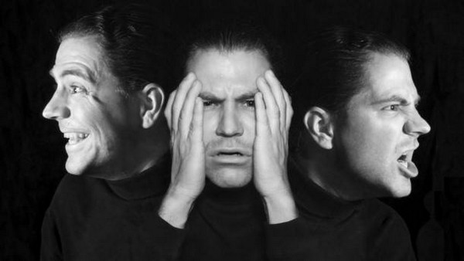


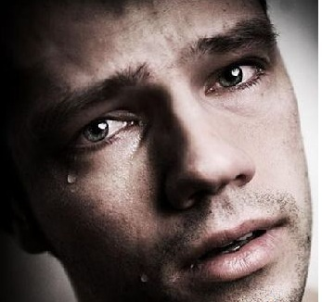
AŞIRI
DUYGUSALLIK
Duyguların
esiri olma
DENGE
KATI
AKILCILIK
Duygusuzluk

Slide 28
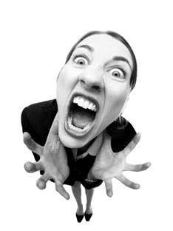

Ayet: Muttakiler (korunanlar), bollukta da darlıkta da veren, öfkelerine hakim olan ve insanların kusurlarını bağışlayanlardır. (Âli İmran: 134)
Hadis: “Yiğit, güreşte rakibini yenen kimse değildir. Asıl yiğit, kızdığı zaman öfkesine hâkim olan kişidir.”
AŞIRI ÖFKE
PASİFLİK
ÖFKEDE
DENGE
ZULÜM
ADALET
ZULÜM

Slide 29
Hadis: “Dostunu severken ölçülü sev, günün birinde senin düşmanın olabilir. Düşmanına da ölçülü davran çünkü günün birinde senin dostun olabilir.”
AŞIRI SEVGİ
AŞIRI NEFRET
SEVGİ
KÖRLÜK
MUHABBET
KÖRLÜK

Slide 30
Hz. Peygamber (s.a.v.), Allah’ın rahmetinden ümidini kesmezdi. Ancak kendini onun azabından da muaf görmezdi. Kısaca onun korku ve ümit duygusunda tam bir denge hâli vardı.
KORKU
ÜMİT
DENGE
HADİS: “ Eğer mümin, Allah’ın azabını tam olarak bilseydi cennet ümidine kapılmazdı. Kâfir de Allah’ın rahmetini tam olarak kavrayabilseydi onun cennetinden asla ümidini kesmezdi.”

Slide 31
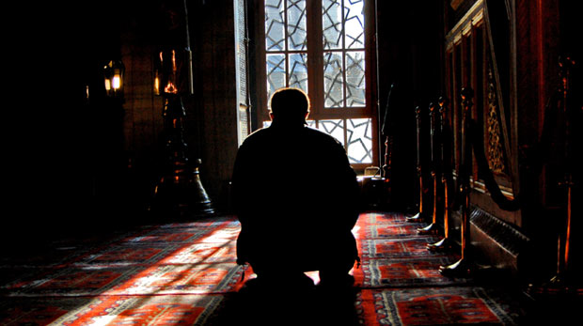
2. Dengeli Davranmak
İbadet, insanın başta gelen sorumlulukları arasında yer almaktadır. Ancak, kişinin diğer sorumluluklarını ihmal ederek sürekli ibadetle meşgul olması doğru bulunmamıştır. Aynı şekilde insanın doğal ihtiyaçlarını ibadet amacıyla terk etmesi, din adına kendisine zorluk çıkarması da onaylanmamıştır.

Slide 32
Ayet: ‘Rabb’imiz! Bize dünyada da güzellik ver, ahirette de güzellik ver, bizi ateşin azabından koru!..” (Bakara 201)
İbadetlerde Denge
Dünya
(Ahireti unutup
dünyaya
bağlanma)
İbâdetsizlik
Ahiret
(Dünyayı ihmal
Edip, ahirete
bağlanma)
Aşırı ibadet
İbadetlerde
Denge
Ayet: “Allah’ın sana verdiğiyle ahiret yurdunu ara, ama dünyadan da nasibini unutma, Allah sana nasıl iyilik ettiyse sen de öyle iyilik et, yeryüzünde bozgunculuk (etmeyi) isteme, çünkü Allah bozguncuları sevmez.” (Kasas: 77)

Slide 33
Dünyaya tapma
Bir lokma bir hırka
İbâdetsizlik
Aşırı ibadet
Dünyaya aşırı bağlanma
İbadetlerde
Dengesizlik
Dünyayı ihmal
Parayı putlaştırma
Ruhbanlık

Slide 34
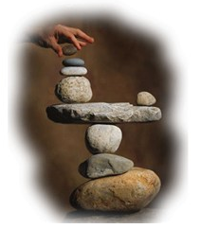
İbadetlerde Denge
Hadis: Orta yolu tutunuz. İşlerinizi güzel yapmaya gayret ediniz.

Slide 35

2. Dengeli Davranmak
Helal yoldan kazanmak, çalışmak, Allah’ın verdiği nimetlerden yemek içmek,
başta aile ve çocuklar olmak üzere yakın çevreye karşı sorumluluklarımızı yerine getirmek Allah’a kul olmanın önünde bir engel değildir. Bir ayet-i kerimede şöyle buyrulmaktadır: “Allah sizin için kolaylık ister, zorluk istemez.” (Bakara:185)

Slide 36
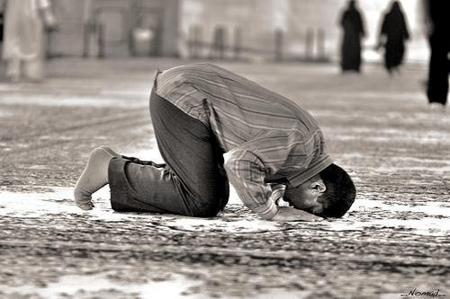
2. Dengeli Davranmak
Sahabe içinde tüm vaktini ibadete vererek daha iyi bir kul olacağını düşünenler olmuş ancak Peygamberimiz bunları önlemiş ve onlara orta yolu tavsiye etmiştir. Örneğin Osman b. Maz’un’un aile sorumluluklarını ihmal edercesine ibadete başladığı Peygamberimize ulaşınca, ona şöyle demiştir: “Bil ki ben hem uyurum hem namaz kılarım; oruç da tutarım, evlenirim de. Ey Osman, Allah’tan
kork, zira ailenin senin üzerinde hakkı var, misafirin senin üzerinde hakkı var, nefsinin senin üzerinde hakkı var. Öyle ise bazen oruç tut, bazen ye. Namaz da kıl, uykunu da al.”

Slide 37
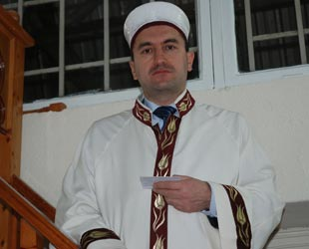
2. Dengeli Davranmak
Peygamberimiz her konuda olduğu gibi dinin ölçülü yaşanması konusunda da gereken duyarlılığı göstermiştir. İnsanlara namaz kıldırırken veya hitap ederken de orta yola dikkat etmiş, onları bıktırıp usandırmamaya özen göstermiştir

Slide 38
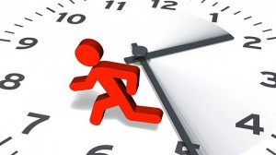
Davranışlarda denge
Hadis: "Kişinin Müslümanlığının güzelliği, kendisine fayda vermeyen
işleri terk etmesidir.”
YIPRATICI
ÇALIŞMA
(HIRS)
TEMBELLİK
ÇALIŞMADA DENGE
Haram kazanç

Slide 39
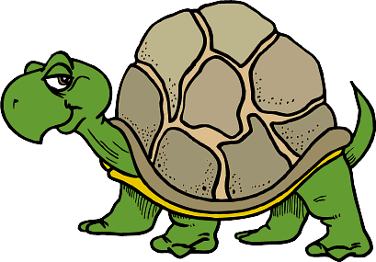
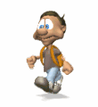
Davranışlarda denge
HADİS: Acelecilik şeytandan teenni ise Rahman (Allah) tandır.
YAVAŞLIK
ACELECİLİK
TEENNİ
TEENNİ: Bir iş yaparken acele etmemek, yapılacak işin öncesini ve
sonrasını düşünmek demektir. İhtiyatlı davranmak da diyebileceğimiz teenni, hata etme ihtimalini asgariye indiren, insanı pişmanlığa düşmekten koruyan güzel bir özelliktir.

Slide 40
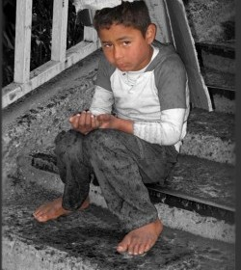
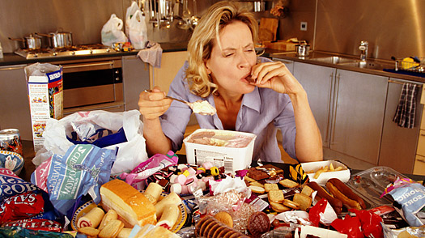
2. Dengeli Davranmak
Söz ve işte aşırı giderek sınırı aşmaya “ifrat”, onun zıddı ise “tefrit”tir.
Örneğin aşırı yemek ifrat, ihtiyacımız kadar yememek ise tefrittir.
Az yemek
(tefrit)
Çok yemek
(ifrat)
SAĞLIKLI
YEMEK

Slide 41
Teşekkürler

Slide 42

Kurbanın eti üçe bölünür
Fakirlere
Akraba ve tanıdıklara
Kendimize

